Slide 1
Hidrometeoroloģiskā situācija 28.-30.07.2024. un riski nākotnes klimata pārmaiņu ietvarā
Andris vīksna
Prognožu un klimata daļas vadītājs
LATVIJAS VIDES, ĢEOLOĢIJAS UN METEOROLOĢIJAS CENTRS
2024. Gada 30. jūlijā

Slide 2
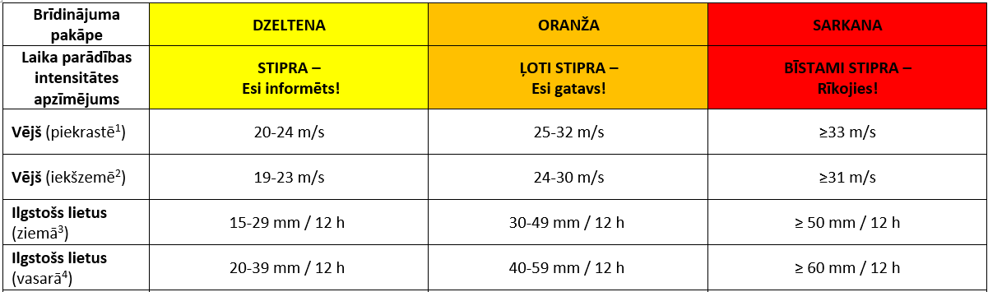
HIDROMETEOROLOĢISKO APSTĀKĻU BRIDINĀJUMU KRITĒRIJI
Definēto hidrometeoroloģisko apstākļu brīdinājumu klasifikācija ir balstīta uz brīdinājumu atbalsta kritērijiem jeb hidrometeoroloģisko parādību noteiktu intensitāti (skat. zemāk) un iespējamo ietekmi noteiktos apstākļos, kas izstrādāta sadarbībā ar VUGD un citām jomu pārstāvošām institūcijām
Notes:
Nedēļās nogalē novērotais process bija unikāls Latvijai, un tam līdzīgi gadījumi vismaz šajā gadsimta nav novēroti, un tas radīja nepieciešamību brīdināt sabiedrību un dienestus par uzreiz 2 sarkanās pakāpes hidrometeorlogiskajiem apdraudējumiem – vēju un nokrišņiem.
((2017. Gadā iepriekš lija vairāk nekā 2024. gadā))

Slide 3
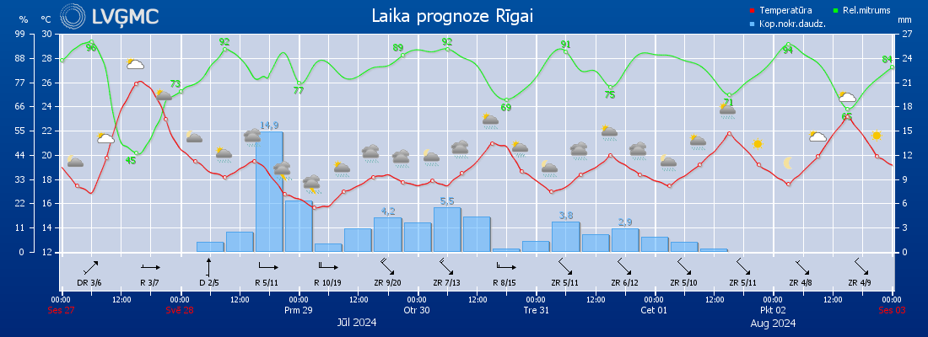
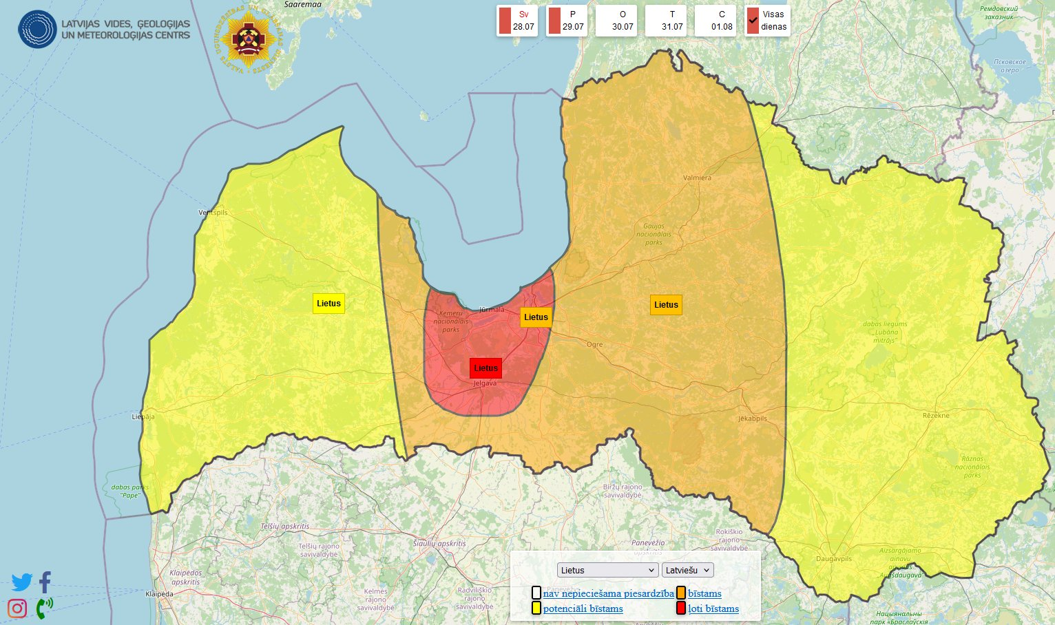
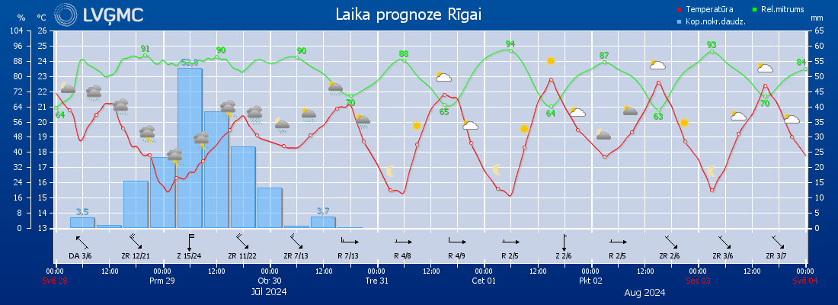
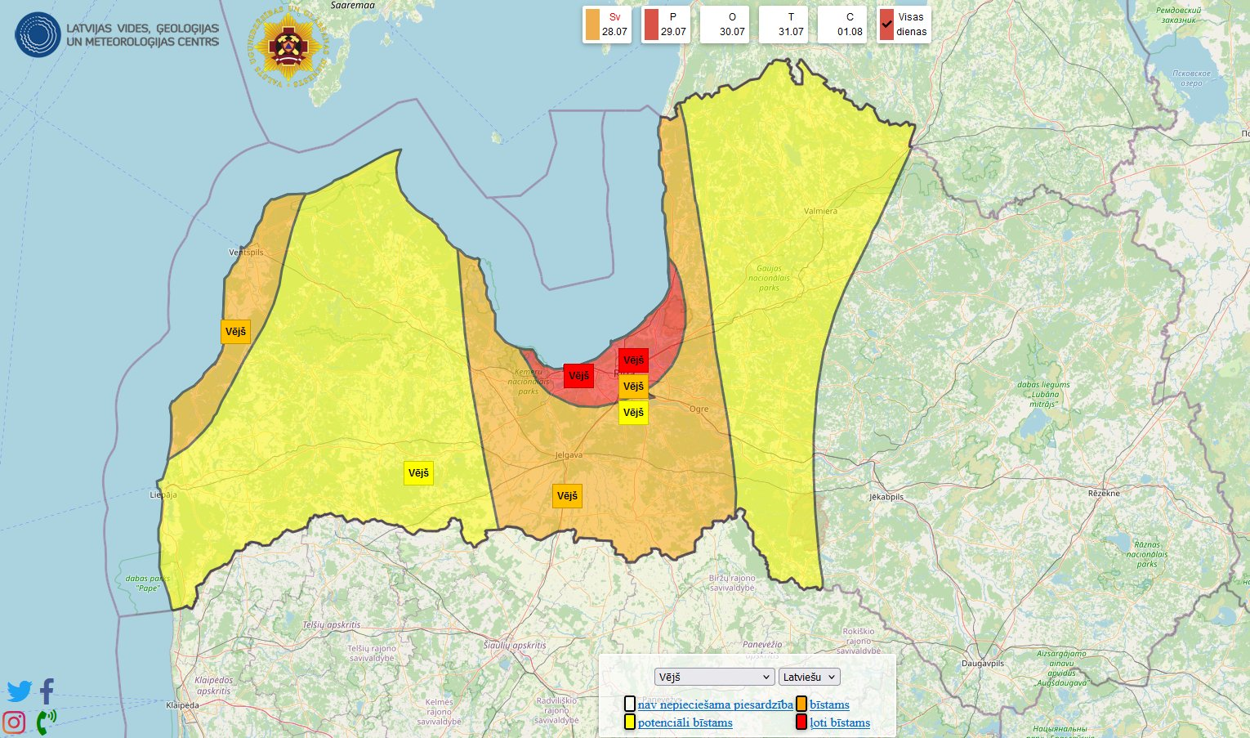
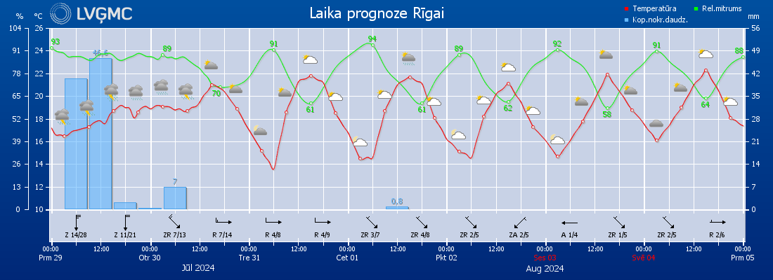
Laika apstākļu prognozes un brīdinājumi
26.07.2024. (piektdien)
26.07.2024. plkst. 10:00 iknedēļas
operatīvo dienestu tiešsaistes sanāksme
(LVĢMC, VUGD, NMPD, LVC, VMD),
46
27.07.2024. (sestdien)
Brīdinājums par ekstremāli stipru lietu izplatīts svētdien plkst. 11.17
142
28.07.2024. (svētdien)
Brīdinājums par postošām vēja brāzmām izplatīts svētdien plkst. 12.04
28.07.2024. sanāksme ar Rīgas Domes CAP un citām institūcijām
178
Notes:
Jau kopš piektdienas, LVĢMC informēja sabiedŗību, dienstus, masu medijus par laika apstākļu bīstamību nedēļas nogalē un informācija tika nepārtraukti precizēta. Lai arī situācija tika veiksmīgi nomodelēta, situāciju sareģija fakts, ka pats ciklons, kas izraisīja šos apstākļus izveidojās virs Polijas Z tikai 24 stundas pirms sasniedza Latviju un radīja būtisko ietekmi

Slide 4
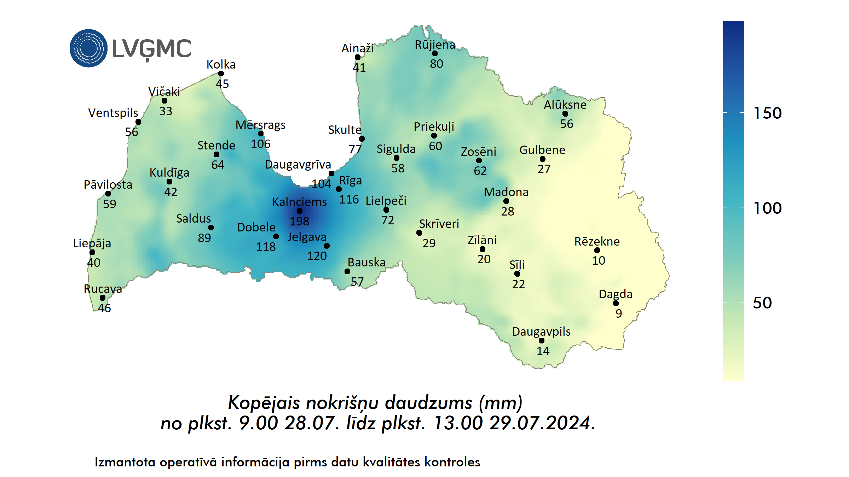
FAKTISKI NOVĒROTIE
HIDROMETEOROLOĢISKIE APSTĀKĻI
Notes:
Kopējais nokrišņu daudzums ciklona aktīvās darbības laikā centrā sasniedza rekordaugstas vērtības, maksimumu Kalnieciemā (194 mm) savukārt Rīgā 12 stundu laikā nolija pat 97,2 mm.

Slide 5
FAKTISKI NOVĒROTIE
HIDROMETEOROLOĢISKIE APSTĀKĻI
Notes:
8 novērojumu stacijās 2 diennakšu laikā nolija vairāk nekā jūlija mēneša norma, bet Kalnciemā pat nolija vairāk nekā divas jūlija mēneša normas. kas ir Latvijā vesturiski vislielākais fiksētais nokrišņu daudzums šadā periodā.
Arī kopuma Latvijā šis ir lielākais nokrišņu daudzums, kas novētos 2 dienkkšu laikā

Slide 6
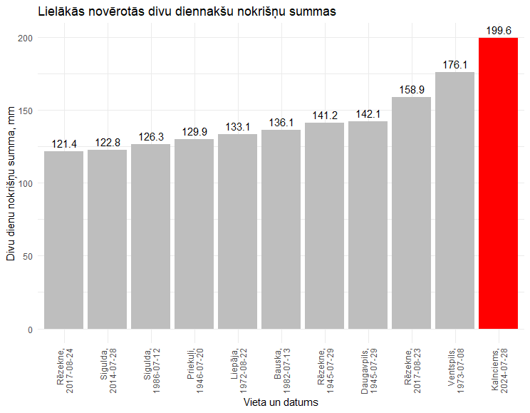
FAKTISKI NOVĒROTIE
HIDROMETEOROLOĢISKIE APSTĀKĻI

Slide 7
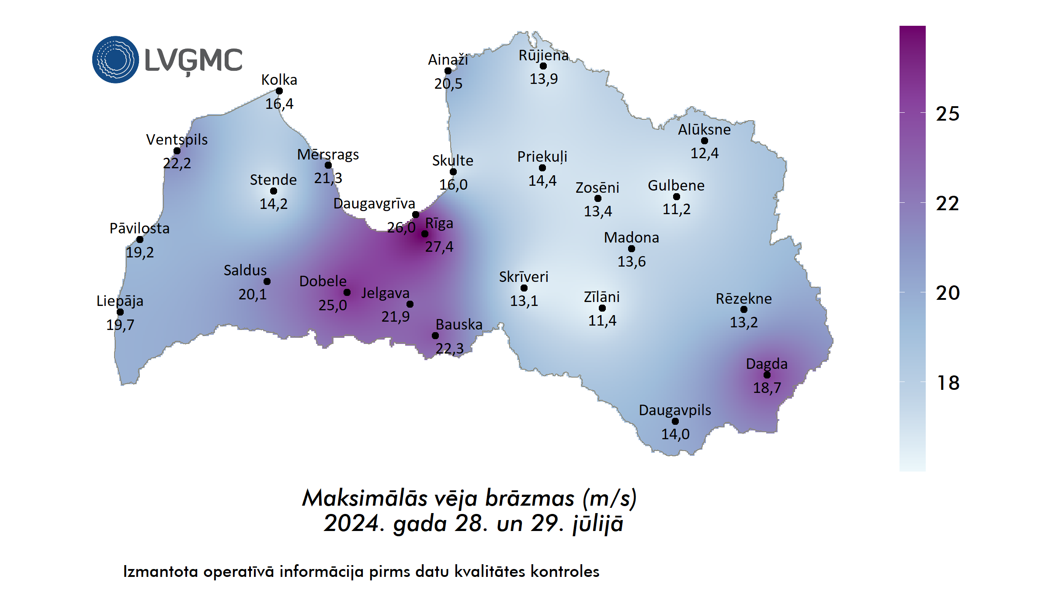
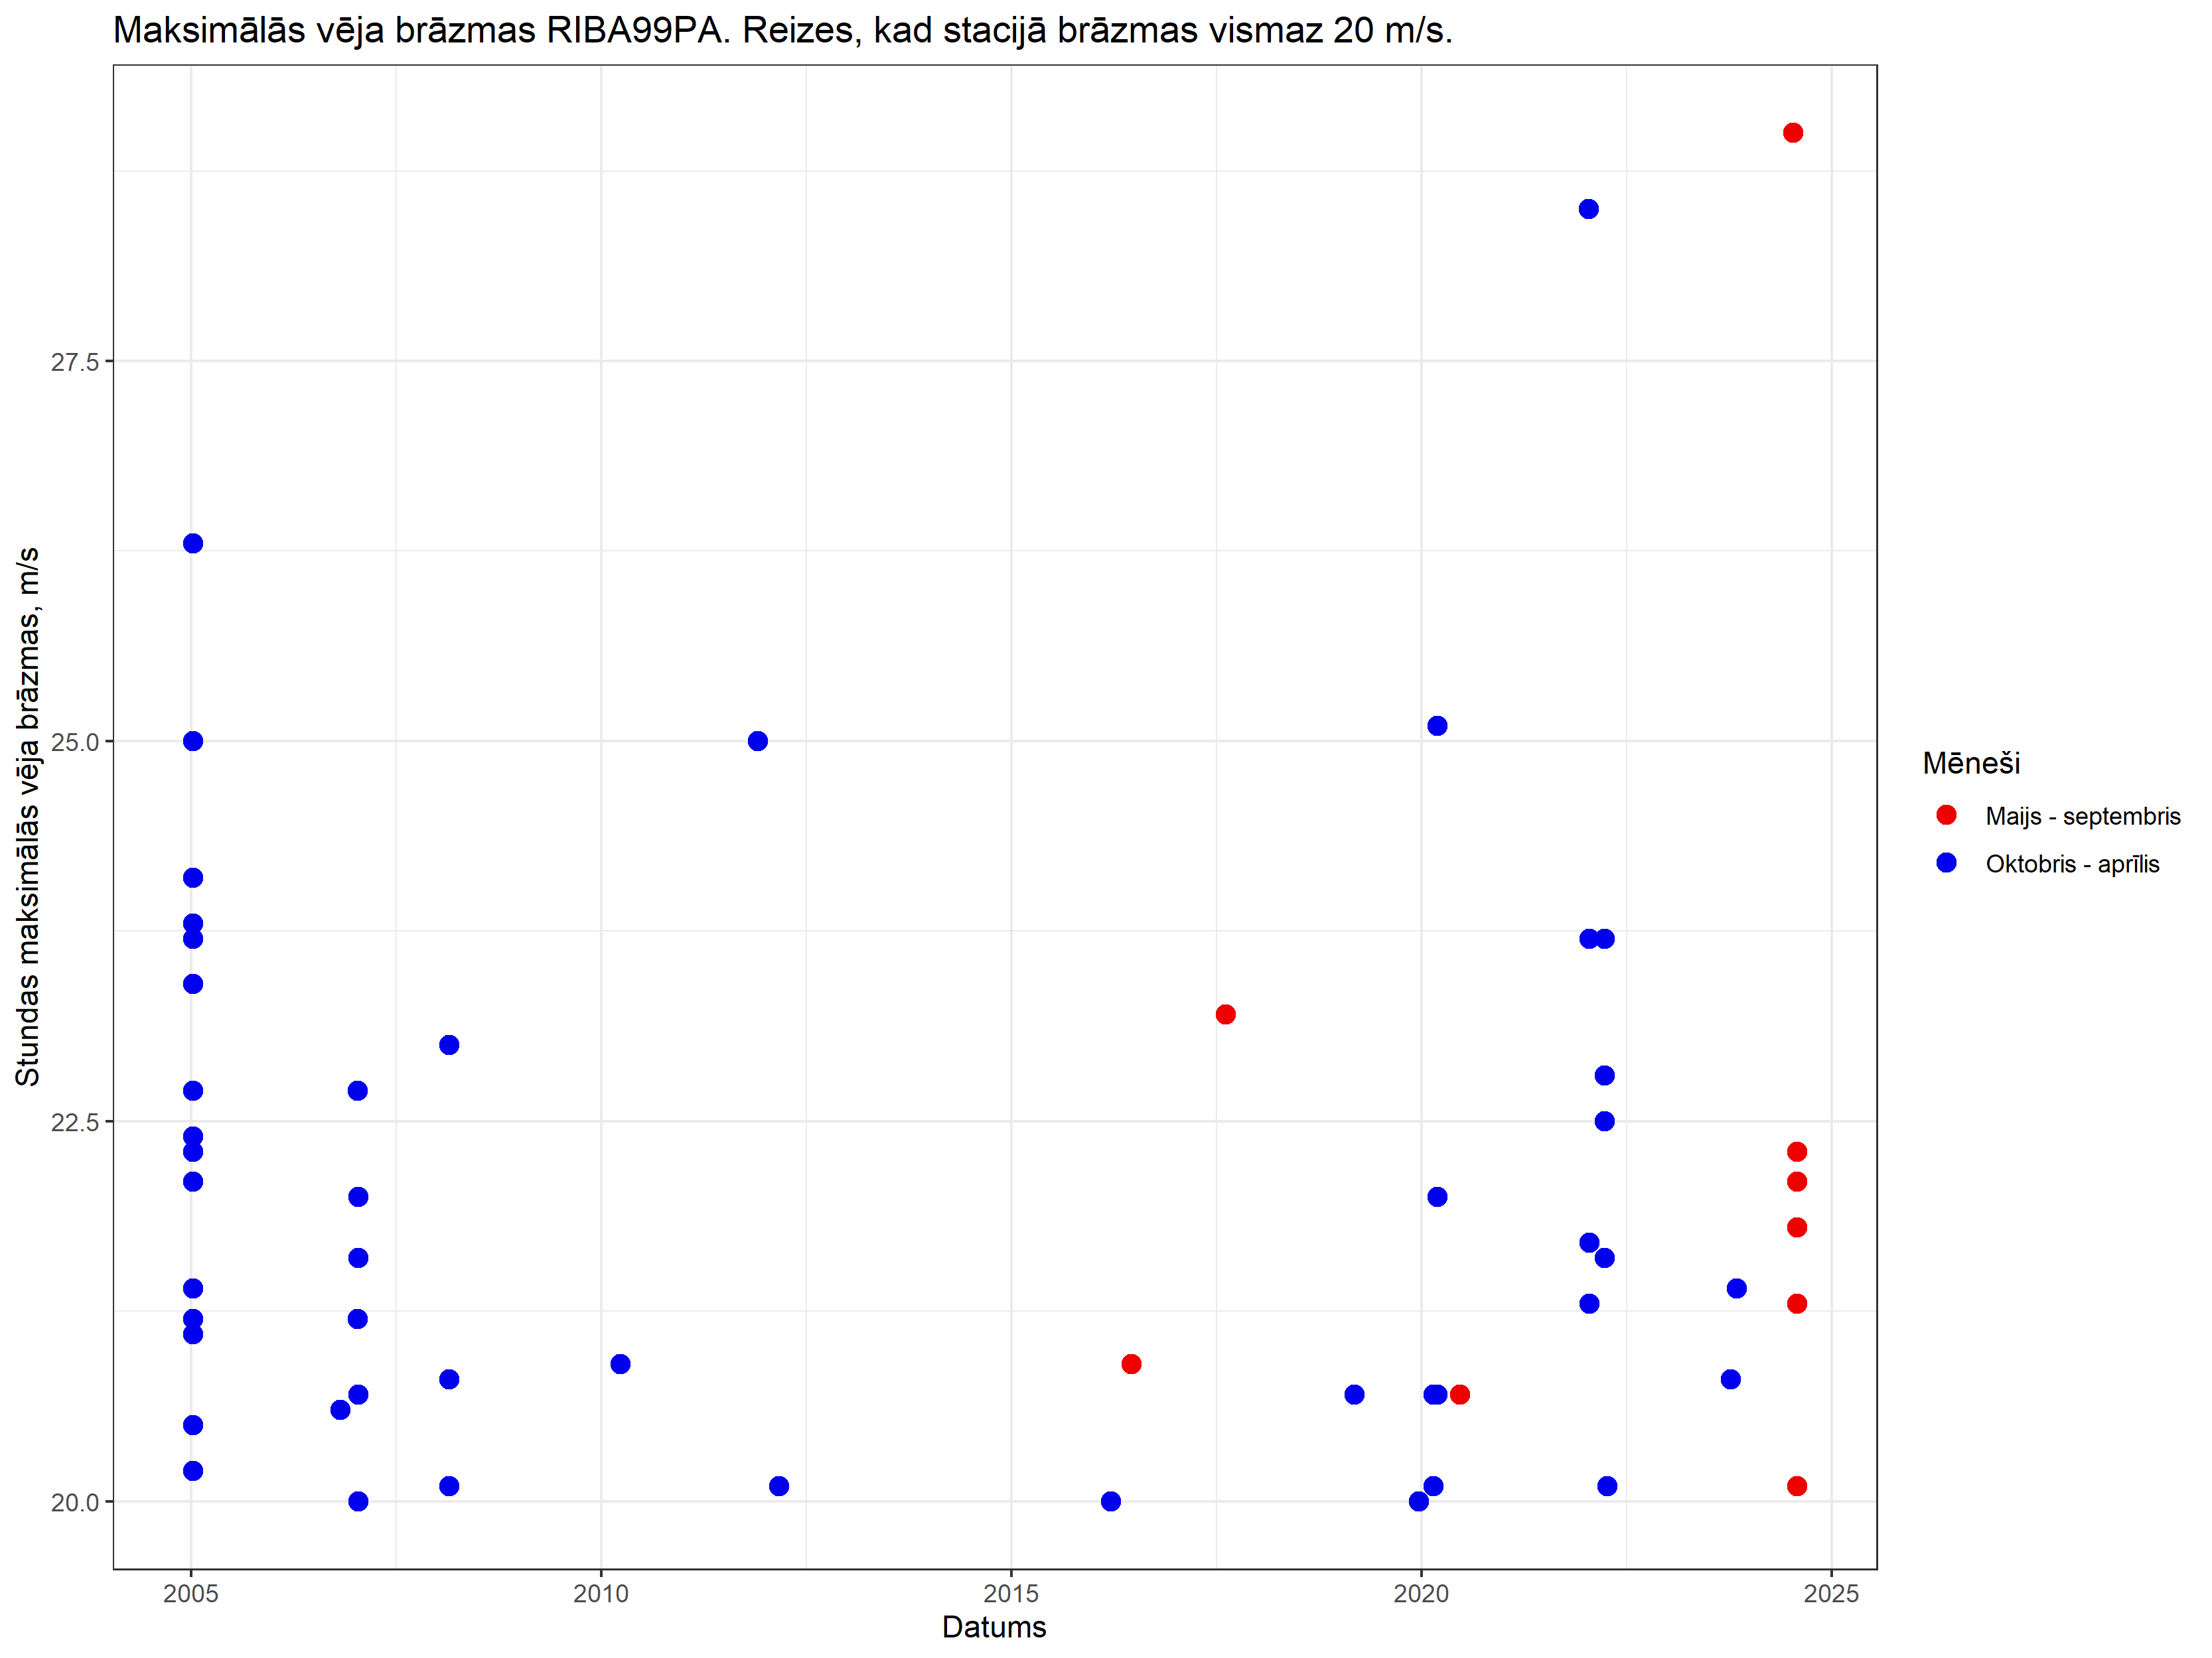
FAKTISKI NOVĒROTIE
HIDROMETEOROLOĢISKIE APSTĀKĻI
Notes:
Vejš virs 25 m/s vasarā Rīga ir bijis tikai 3 reizes kops 1960ajiem gadiem un pirmā reize, kad vasara Rigā ir virs 27 m/s

Slide 8
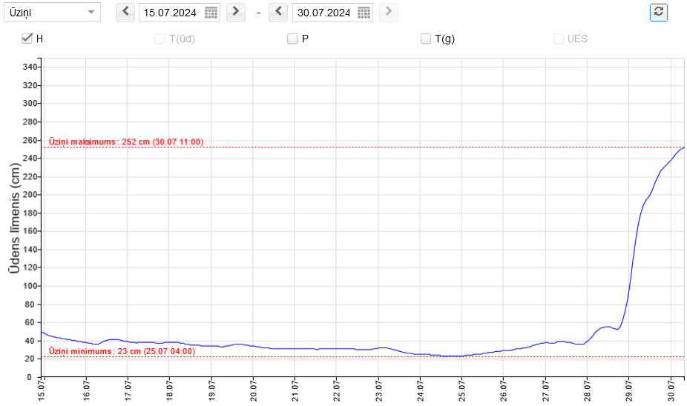
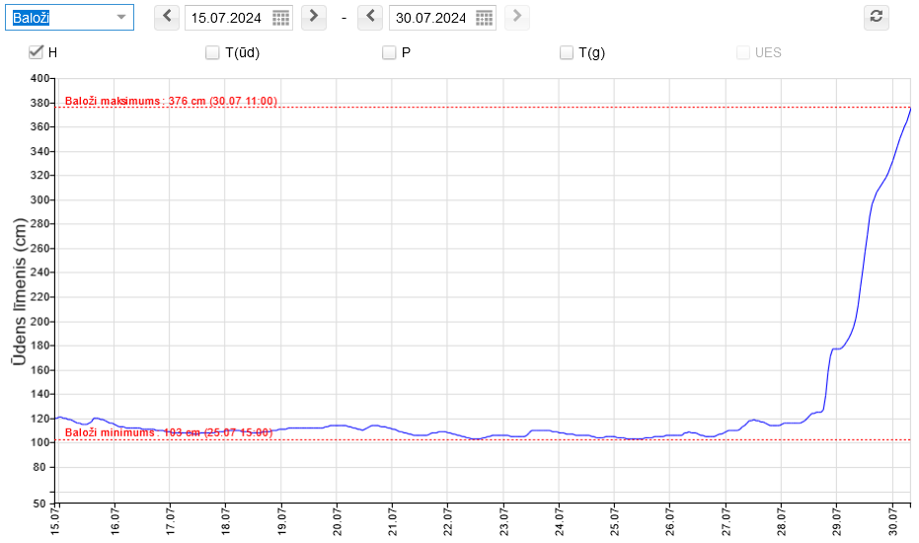
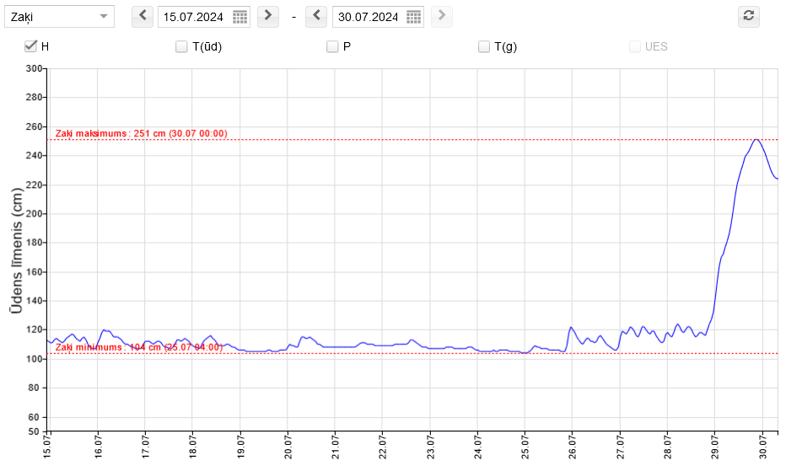
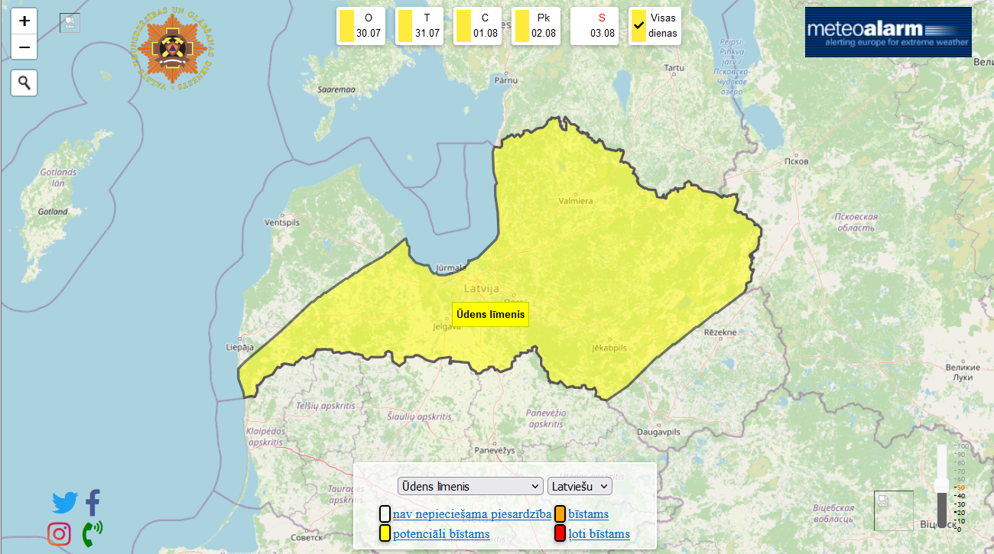
HIDROLOĢISKĀ SITUĀCIJA - PLŪDU RISKS ATSEVIŠĶĀS VIETĀS TURPINĀS
Svēte pie Ūziņiem, +2 m
Bērze pie Baložiem, +2,6 m
Lielā Jugla pie Zaķiem, +1,4 m
Notes:
Svēte – Ūziņi (pieaugums ap 2 m)
Bērze – Baloži (pieaugums ap 2,7 m)
Rīga – Andrejosta (pieaugums ap 0,7 m)
Šobrīd spēkā esošais brīdinājums par ūdens līmeni līdz 02.08.2024. Vietām Kurzemē, Lielupes pietekās, bet ne pašā Lielupē, kā arī vietām Gaujas pietekās (piemēram Palsā), arī Salacā vēl turpinās ūdens līmeņa paaugstināšanās. Lielajā Juglā pie Zaķiem (bija paaugstinājies par aptuveni 1,3 m), pašā Lielupē līmenis sācis pazemināties (Jelgavā bija paaugstinājums par 0,9 m). Kurzemē un Zemgalē līmeņa maksimums šodien, rīt, bet Vidzemē pat rīt un parīt. Vismazāk ietekmētās Daugavas pietekas

Slide 9
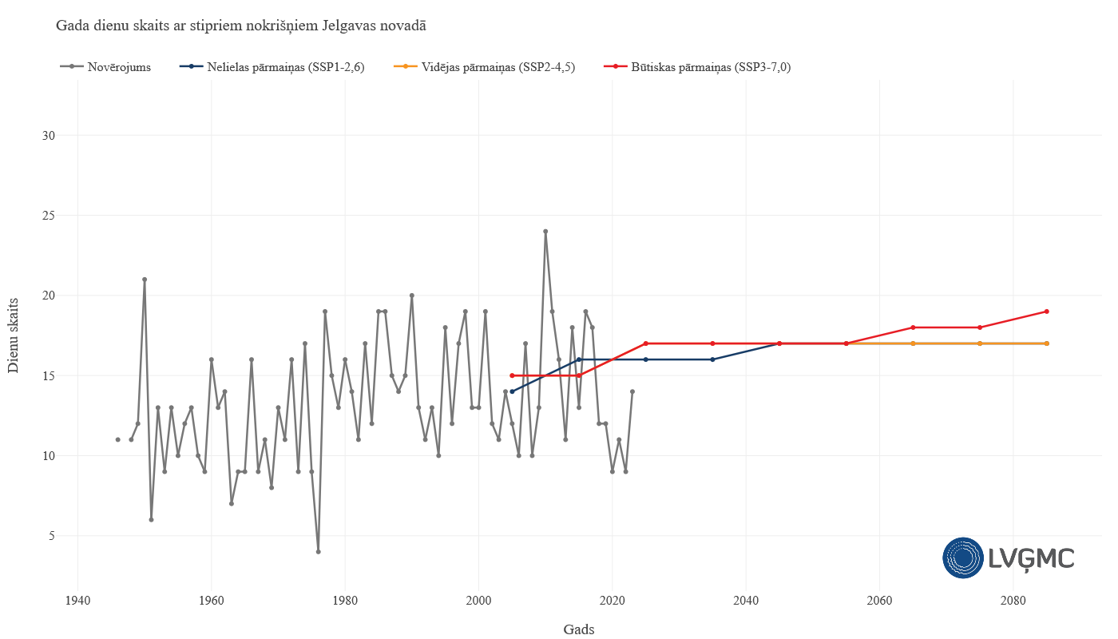
INTENSĪVU NOKRIŠŅU PIEAUGUMS NĀKOTNĒ

Slide 10
SECINĀJUMI
Šādi apdraudējumi kopumā Latvijā būs biežāk, bet vairāk kontekstā ar pērkona negaisa lietusgāzēm, to izraisītiem plūdiem un krasām vēja brāzmām. Kopumā, vasarām paliekot sausākām, intensīvu nokrišņu gadījumu ietekme uz sabiedrību un tautsaimniecību būtiski paaugstināsies.
Pateicoties veiksmīgai un intensīvai komunikācijai ar dienestiem un pašvaldību/VUGD preventīvajām darbībām, sekas, lai arī individuāla līmenī nereti būtiskas, valstiski šķietami ir mazākas nekā analoģiskās situācijās. Līdz ar to būtiski turpināt regulāru dienestu savstarpējās sadarbības spēju uzturēšanu, secinājumu veikšanu un procesa uzlabošanu nākotnē.
Neskatoties uz konkrētā procesa unikalitāti, turpinām ieguldīt resursus kvalitatīva un savlaicīga Latvijai pielāgota skaitliskā laika apstākļu modeļa izstrādē, tādejādi uzlabojot prevenciju operatīvā režīmā, kā arī stratēģiskā griezumā strādājam kopīgi ar KEM, veicot klimatnoturības paaugstināšanas pasākumus jeb uzlabojot spēju pārciest apdraudējumus, iekļaujot nākotnes klimata pārmaiņu scenāriju datus dažādos kopīgos plānos un normatīvajos aktos.

Slide 11
PALDIES PAR UZMANĪBU!
videscentrs.lvgmc.lv
bridinajumi.meteo.lv
twitter.com/LVGMC_Meteo
facebook.com/VSIALVGMC/
instagram.com/meteo_lv

